Slide 1
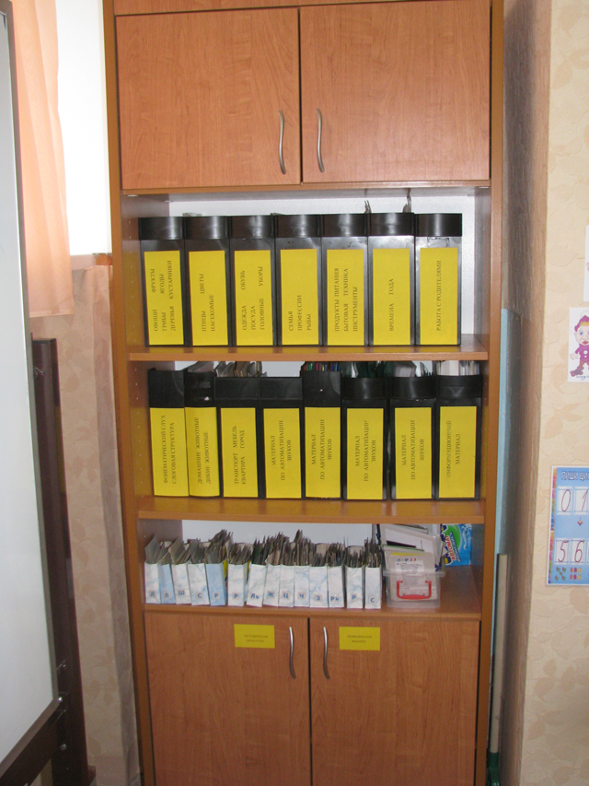
Зона игрового и дидактического сопровождения
Материалы располагаются в нескольких шкафах

Slide 2
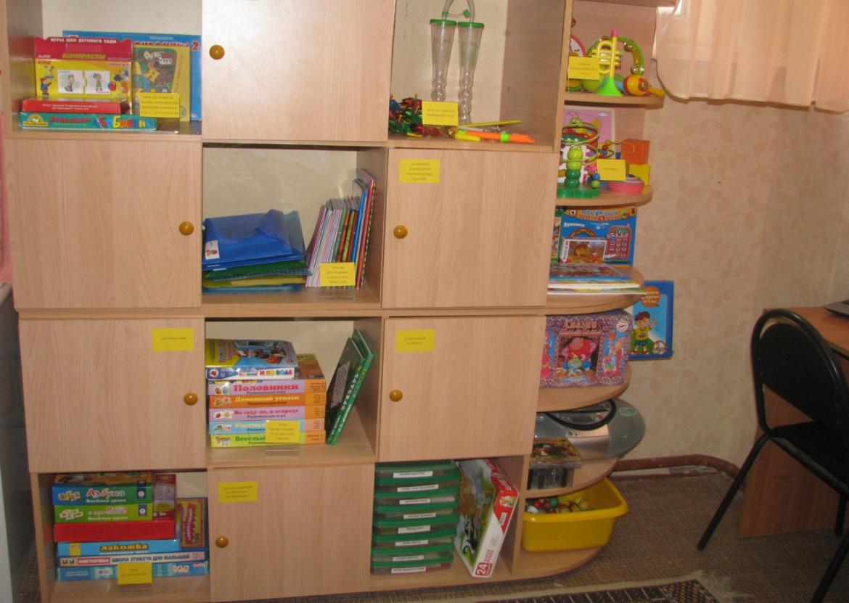
Зона игрового и дидактического сопровождения
Материалы располагаются в нескольких шкафах

Slide 3
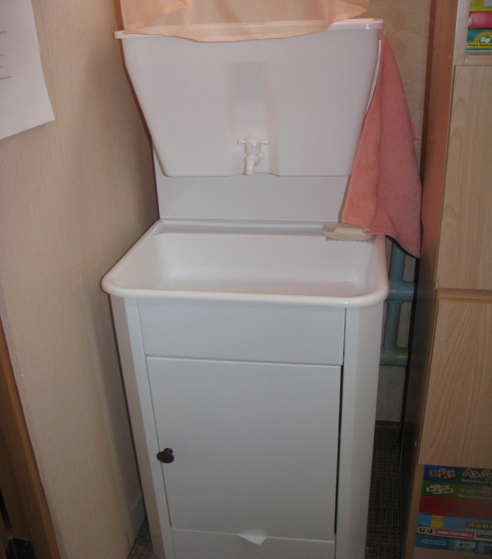
Зона оздоровительно-развивающей коррекции
Она оснащена раковиной, настенным зеркалом, мыльницей, полотенцем.

